Slide 1

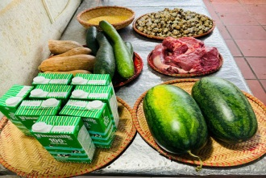

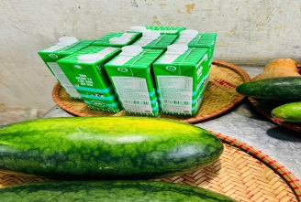
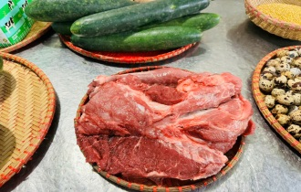
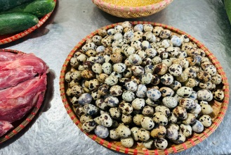

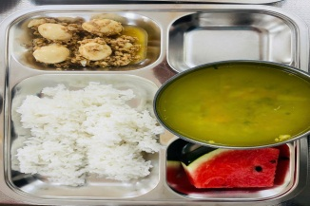
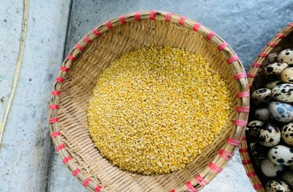

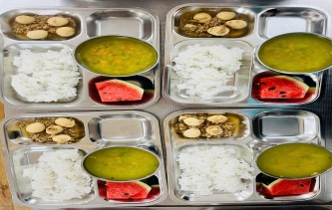
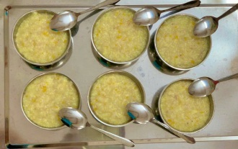
Thực đơn ngày 23 - 8 -2024
Bữa đệm sáng
- Sữa tươi Vinamilk
Bữa trưa
- Thịt kho tàu trứng cút
- Canh bí xanh, bí đỏ nấu xương
- Dưa hấu
MN Ánh Dương Xanh
Bữa phụ chiều
- Cháo đỗ xanh hầm hạt sen

